Slide 1
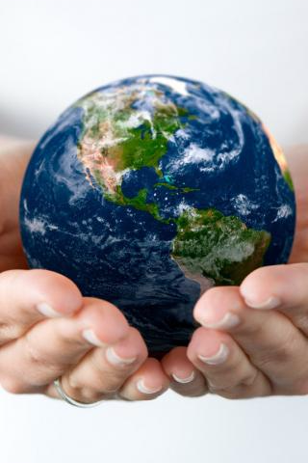
День Земли
Заведующая библиотекой
МБОУ СОШ с.Донское
Боброва Л.Д.

Slide 2
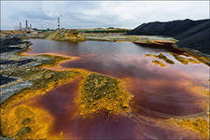
В 1969 году в Санта-Барбаре (США) произошел аварийный разлив нефти. Загрязнились пляжи, вода, морские животные и птицы. Это трагическое событие произвело на американцев большое впечатление. Они решили хотя бы раз в году напоминать людям об их отношении к окружающей среде.

Slide 3
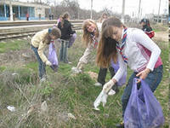
С 1970 года 22 апреля в мире отмечается День земли – день активных и практических дел в адрес природы.

Slide 4
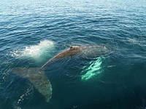
Мудра Природа – что и говорить!
Ничто от века не творила слепо.
Зачем над твердью распахнуло небо?
Чтоб птицам в воздухе парить!
Зачем, о, Боже, жутко поглядеть! –
Она так щедро расплескала воду?
Затем, чтоб рыбам тоже дать свободу,
Плодясь, подводным царством овладеть.

Slide 5
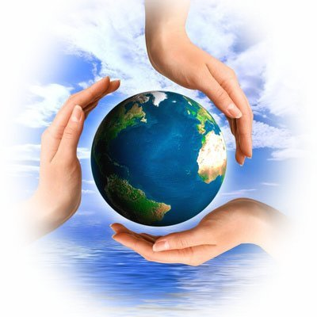
Берегите Землю!
Берегите
Жаворонка в голубом зените,
Бабочку на листьях повилики,
На тропинке солнечные блики,
На камнях играющего краба,
На могиле тень от баобаба,
Ястреба, парящего над полем,
Полумесяц над речным покоем,
Ласточку, мелькающую в жите.
Берегите Землю!

Slide 6
Берегите
Чудо песен городов и весен,
Мрак глубин и волю поднебесий,
Старости последнюю отраду,
Женщину, бегущую к детсаду,
Нежности беспомощное пенье,
И любви железное терпенье.
Берегите молодые всходы
На зеленом празднике Природы,
Небо в звездах, океан и сушу
И в бессмертье верящую душу, -
Всех судеб связующие нити.
Берегите Землю!

